Slide 1

AvisDoc
KIT COLLABORATEUR
Votre entreprise s'engage pour la prévention du cancer cutané.
Tout ce qu'il faut savoir sur votre journée de dépistage en téléexpertise.
Logo de votre entreprise
Message clé de votre campagne

Slide 2
01 · LE CANCER DE LA PEAU
La précocité du dépistage change le pronostic.
Le cancer de la peau est le cancer le plus fréquent en France. Repéré tôt, il se traite dans la très grande majorité des cas.
≈ 200 000
≈ 20 000
≈ 2 000
cancers de la peau
par an
nouveaux mélanomes
détectés par an
décès
chaque année
Source : Institut National du Cancer.
Un dépistage sur votre lieu de travail. Votre entreprise met à votre disposition une journée de dépistage des tumeurs cutanées, réalisée en téléexpertise par des dermatologues.
AvisDoc · avisdoc.fr
Kit collaborateur 2026 · 02

Slide 3
02 · LES ÉTAPES CLÉS
Votre dépistage en quatre étapes.
1
2
3
4
Prise de rendez-vous
Préparation de votre visite
Journée de dépistage
Résultats sur la plateforme
Auprès de vos ressources humaines.
Auto-examen de votre peau en suivant la règle ABCDE.
Rendez-vous individuel avec un professionnel de santé, incluant un examen au dermatoscope.
Deux orientations possibles selon ce que voit le dermatologue.
Le dépistage est entièrement volontaire et dure en moyenne moins de 15 minutes.
AvisDoc · avisdoc.fr
Kit collaborateur 2026 · 03

Slide 4
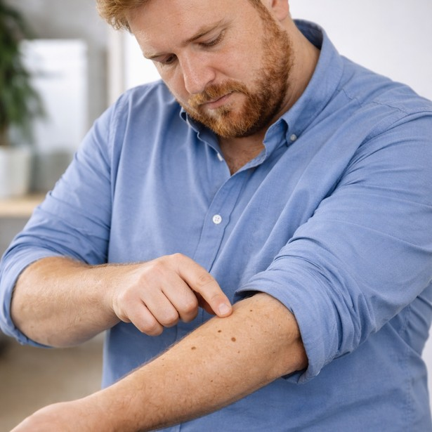
03 · AVANT LE RENDEZ-VOUS
Quelques minutes de préparation suffisent.
Auto-examen cutané en suivant la règle ABCDE, page suivante.
S'examiner de la tête aux pieds, sans oublier les plantes de pieds et le cuir chevelu.
Se faire aider par son entourage pour les zones que vous ne voyez pas.
Noter vos antécédents, en particulier familiaux de cancers cutanés, et vos traitements des 3 derniers mois.
L'auto-examen se fait à la lumière du jour, devant un miroir.
AvisDoc · avisdoc.fr
Kit collaborateur 2026 · 04

Slide 5
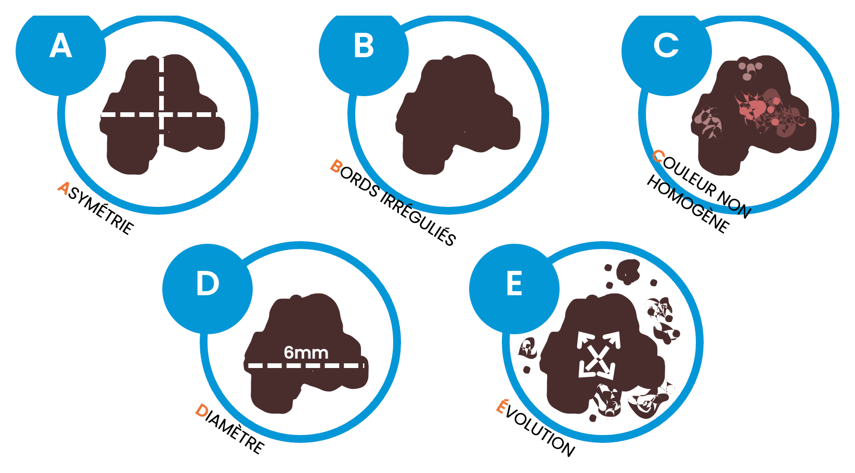
04 · LA RÈGLE ABCDE
Cinq critères pour repérer une lésion suspecte.
A
Asymétrie de la lésion
B
Bords irréguliers
C
Couleur non homogène
D
Diamètre supérieur à 6 mm
E
Évolution dans le temps
Un seul critère suffit à justifier un avis. Ne cherchez pas à conclure vous-même.
AvisDoc · avisdoc.fr
Kit collaborateur 2026 · 05

Slide 6
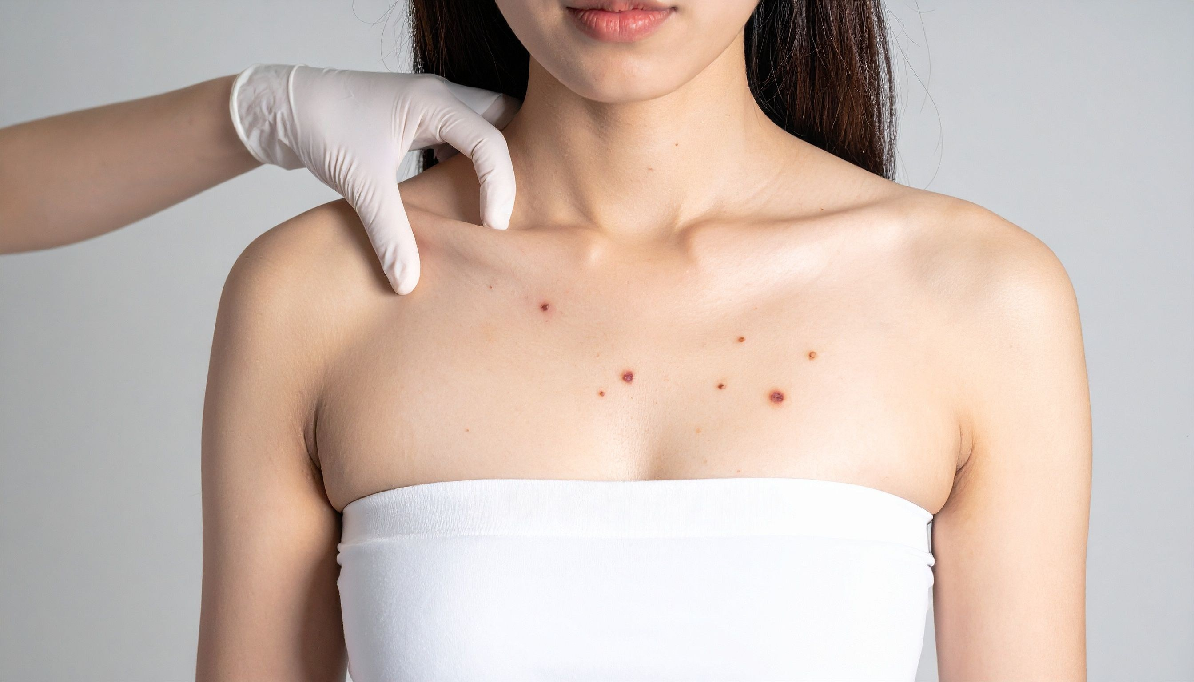
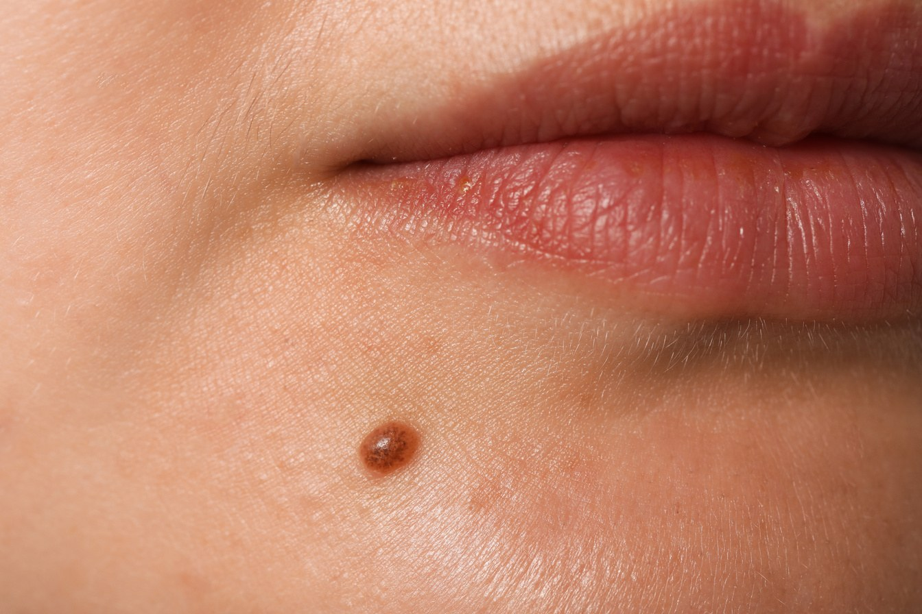
05 · LE JOUR J
Un examen court, non invasif et confidentiel.
LE DÉROULÉ
DOCUMENTS À APPORTER
Un professionnel de santé formé réalise le dépistage.
Examen non invasif, dans un cadre confidentiel.
Une lettre de consentement vous est remise pour signature.
Votre carte Vitale
Une pièce d'identité
Le document d'information et de consentement à un acte de télémédecine, transmis par vos RH.
Des photographies de vos grains de beauté sont prises, puis analysées à distance par un dermatologue.
AvisDoc · avisdoc.fr
Kit collaborateur 2026 · 06

Slide 7
06 · VOS RÉSULTATS
Accessibles en ligne, et confidentiels.
COMMENT Y ACCÉDER
Vous recevez un email sécurisé dès que vos résultats sont disponibles.
Cet email contient un code d'accès personnel.
Vous consultez vos résultats sur la plateforme AvisDoc, de manière claire et confidentielle.
DEUX SITUATIONS POSSIBLES
Aucune anomalie n'est détectée
Une anomalie est détectée
Vous recevez votre dossier médical. Il n'y a rien d'autre à faire.
Vous recevez votre dossier médical ainsi qu'une lettre d'adressage. Vous consultez ensuite soit le médecin de votre choix, soit un professionnel du réseau d'aval AvisDoc.
AvisDoc · avisdoc.fr
Kit collaborateur 2026 · 07

Slide 8
07 · QUESTIONS FRÉQUENTES
Ce que les collaborateurs nous demandent.
Est-ce obligatoire ?
Que se passe-t-il si quelque chose nécessite une attention particulière ?
Non. La participation est entièrement volontaire.
Vous en êtes informé(e) simplement et, si besoin, orienté(e) vers un réseau de professionnels de santé pour la suite de la prise en charge. Vous restez libre de vos démarches.
Combien de temps cela prend-il ?
En moyenne moins de 15 minutes.
Mes informations sont-elles confidentielles ?
Comment se déroule concrètement le dépistage ?
Oui, totalement. Les données sont sécurisées et traitées dans le respect du RGPD. Votre employeur n'a accès à aucune information médicale individuelle.
Vous êtes accompagné(e) par un professionnel de santé formé. Des photos de vos grains de beauté sont prises, puis analysées à distance par un dermatologue. Vous recevez ensuite vos résultats.
Une autre question ? Adressez-vous à vos ressources humaines, ou écrivez à contact@avisdoc.fr.
AvisDoc · avisdoc.fr
Kit collaborateur 2026 · 08

Slide 9
AvisDoc
La dermatologie n'attend pas.
SITE
CONTACT
RENDEZ-VOUS
avisdoc.fr
contact@avisdoc.fr
Auprès de vos ressources humaines

